Slide 1

Chapter 12.
알고리즘을 통한 문제 해결

Slide 2
개요
알고리즘의 정의와 알고리즘의 7가지 특성 및 최단 경로 찾기 등의 응용 분야들을 알아봄
알고리즘의 효율성을 분석하기 위한 척도로서 시간 복잡성과 공간 복잡성의 두 가지 요소를 살펴봄
알고리즘의 복잡성을 측정하는 빅오(Big-Oh) 표현과 재귀(recursive) 함수의 복잡성을 계산함
탐색 알고리즘에서의 순차 탐색과 이진 탐색, 정렬 알고리즘에서의 버블 정렬에 대해 학습함

Slide 3
CONTENTS
12.1 알고리즘이란 무엇인가?
12.2 알고리즘의 효율성
12.3 알고리즘 분석
12.4 알고리즘의 복잡성
12.5 재귀 함수의 복잡성
12.6 탐색 알고리즘
12.7 정렬 알고리즘

Slide 4
12. 알고리즘을 통한 문제 해결
알고리즘이란 특정한 일을 수행하는 명령어들의 유한 집합을 의미함
알고리즘 중 가장 효율적인 알고리즘을 찾는 것이 중요함
수학에서는 문제를 풀기 위해 정의나 정리들을 활용하는 데 비해 컴퓨터에서는 수행 가능한 효율적인 알고리즘을 사용함
알고리즘의 개념은 1830년 배비지(Babbage)와 러브레이스(Lovelace)에 의해 처음으로 제기됨
1973년 컴퓨터 과학자인 크누스(Knuth)가 그의 저서《컴퓨터 프로그래밍의 기술(The Art of Computer Programming)》에서 체계적으로 정립함
Discrete Mathematics
Chapter 12. 알고리즘을 통한 문제 해결

Slide 5
알고리즘과 문제 해결
알고리즘 (algorithm)
특정 문제를 해결하기 위해 기술한 일련의 명령문
프로그램 (program)
알고리즘을 컴퓨터가 이해하고 실행할 수 있는 특정 프로그래밍 언어로 표현한 것

Slide 6
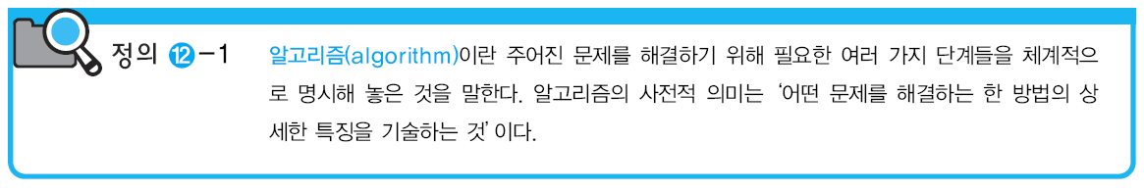
12.1 알고리즘이란 무엇인가?
알고리즘이 가져야 할 7가지 주요 특성
입력(input) : 문제를 풀기 위한 입력이 있어야 함
출력(output) : 문제를 해결했을 때 답이 나와야 함
유한성(finiteness) : 유한 번의 명령이 수행된 후에는 끝나야 함
정확성(correctness) : 주어진 문제를 정확하게 해결해야 함
확정성(definiteness) : 각 단계가 실행된 후에는 결과가 확정됨
일반성(generality) : 같은 유형의 문제에 모두 적용됨
효율성(effectiveness) : 정확하면서도 효율적이어야 함
Discrete Mathematics
Chapter 12. 알고리즘을 통한 문제 해결

Slide 7
자료구조와 알고리즘
프로그램 = 자료구조 + 알고리즘
(예) 최대값 탐색 프로그램 = 배열+ 순차탐색
자료구조
알고리즘
score[]
80
70
90
…
30
tmp←score[0];
for i ← 1 to n do
if score[i]>tmp
then tmp←score[i];
출처 : C언어로 쉽게 풀어 쓴 자료구조, 천인국 저

Slide 8
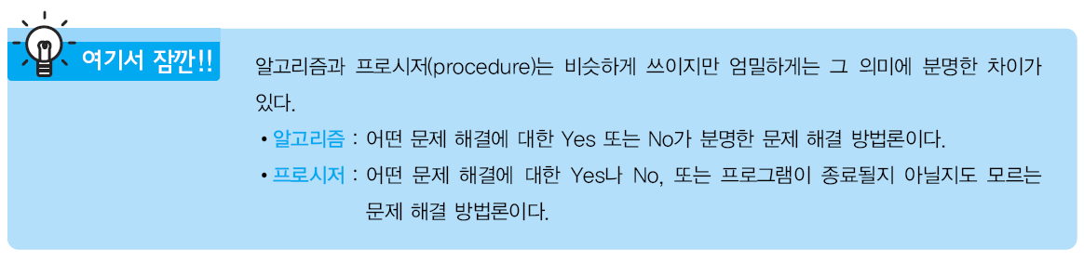

12.1 알고리즘이란 무엇인가?
Discrete Mathematics
Chapter 12. 알고리즘을 통한 문제 해결

Slide 9
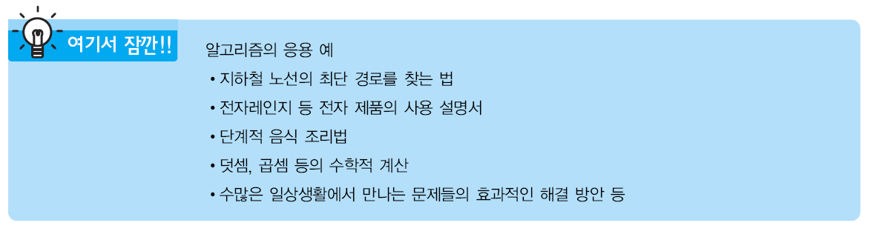
12.1 알고리즘이란 무엇인가?
알고리즘(Algorithm)
순서도(flow chart), 유사 코드(pseudo code), 언어(language) 등 여러 가지 방법으로 표현될 수 있음
누구나 이해할 수 있도록 명확하게 기술하는 것이 매우 중요함
Discrete Mathematics
Chapter 12. 알고리즘을 통한 문제 해결

Slide 10
12.2 알고리즘의 효율성
어떤 문제가 주어졌을 때 그 문제를 풀기 위한 방법론인 알고리즘이 항상 하나만 있는 것은 아님
컴퓨터 프로그램의 경우에는 어떤 알고리즘이 가장 효율적인지를 선택되어야 함
일반적으로 수행 시간, 메모리 용량, 자료의 종류, 프로그래머의 성향에 따라 가장 알맞은 알고리즘을 선택됨
Discrete Mathematics
Chapter 12. 알고리즘을 통한 문제 해결

Slide 11
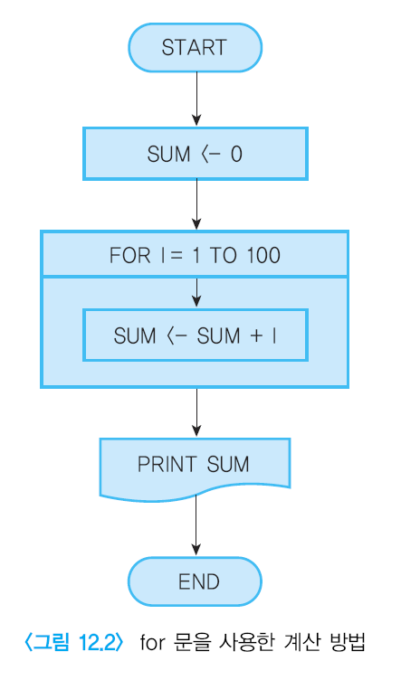
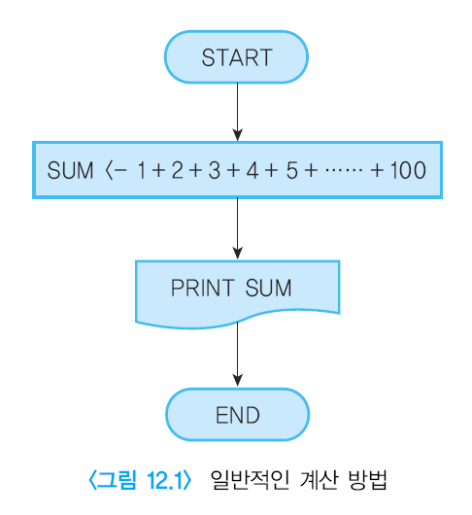
12.2 알고리즘의 효율성
알고리즘의 효율성을 비교하기 위함
왼쪽은 1부터 100까지 정수를 그냥 더하는 방법임
오른쪽은 for 문을 사용하여 계산하는 방법이 훨씬 효율적인 알고리즘이라고 말할 수 있음
Discrete Mathematics
Chapter 12. 알고리즘을 통한 문제 해결

Slide 12
12.3 알고리즘 분석
알고리즘에 대한 평가와 비교는 컴퓨터 프로그램을 통한 문제 해결에 있어서 매우 중요한 관심 분야임
어떤 문제를 해결하는 데 있어서 두 가지 질문을 해봄으로 알고리즘을 분석할 수 있음
어떤 문제의 해결에 있어서 주어진 알고리즘을 사용하는 데 드는 비용이 얼마인가?
그 문제를 해결하는 데 비용이 가장 적게 드는 알고리즘은 무엇인가?
비용이란 연산하는 데 필요한 시간과 기억 장소의 크기를 말함
주어진 문제를 해결하는 방법에는 여러 가지 알고리즘이 있으나 그 중에서 비용이 적게 드는 알고리즘을 찾기 위해서는 효율성 분석(performance analysis)이 필요함
Discrete Mathematics
Chapter 12. 알고리즘을 통한 문제 해결

Slide 13
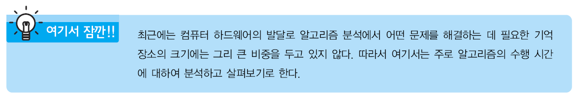
12.3 알고리즘 분석
효율성을 분석하기 위해서는 알고리즘 수행 시 필요한 시간 복잡성(time complexity)과 공간 복잡성(space complexity)의 두 가지 요소를 검토함
수행 시간과 그에 따르는 기억 장소의 크기는 알고리즘이 처리하는 입출력 자료의 크기에 따라 달라짐
일반적으로 알고리즘을 분석할 때 입력의 개수를 n으로 생각하고 효율성을 그에 대한 함수로 나타냄
Discrete Mathematics
Chapter 12. 알고리즘을 통한 문제 해결

Slide 14
알고리즘 분석 (Algorithm Analysis)
알고리즘
특정한 일을 수행하는 명령어들의 유한 집합
효율성 분석
시간 복잡성 (time complexity) 알고리즘 수행시 걸리는 시간
공간 복잡성 (space complexity) 알고리즘 수행시 필요한 기억 장소의 크기
입력의 개수를 n으로 생각하고 효율성을 그에 대한 함수로 나타낸다.

Slide 15
성능 분석 (1)
프로그램의 평가 기준
원하는 결과의 생성 여부
시스템 명세에 따른 올바른 실행 여부
프로그램의 성능
사용법과 작동법에 대한 설명 여부
유지 보수의 용이성
프로그램의 판독 용이
프로그램의 성능 평가
성능 분석 (performance analysis)
프로그램을 실행하는데 필요한 시간과 공간의 추정
성능 측정 (performance measurement)
컴퓨터가 실제로 프로그램을 실행하는데 걸리는 시간 측정

Slide 16
성능 분석 (2)
공간 복잡도 (space complexity)
프로그램을 실행시켜 완료하는데 필요한 총 저장 공간
S_{p} = S_{c} + S_{e}
S_{c} : 고정 공간
명령어 공간, 단순 변수, 복합 데이타 구조와 변수, 상수
S_{e} : 가변 공간
크기가 변하는 데이타 구조와 변수들이 필요로 하는 저장 공간
런타임 스택(runtime stack)을 위한 저장 공간
시간 복잡도 (time complexity)
프로그램을 실행시켜 완료하는데 걸리는 시간
T_{p} = T_{c} + T_{e}
T_{c} : 컴파일 시간
T_{e} : 실행 시간
단위 명령문 하나를 실행하는데 걸리는 시간
실행 빈도수 (frequency count)

Slide 17
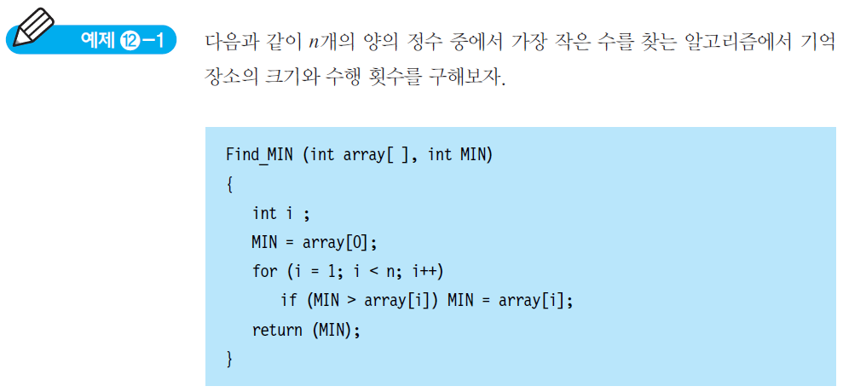
12.3 알고리즘 분석
Discrete Mathematics
Chapter 12. 알고리즘을 통한 문제 해결

Slide 18
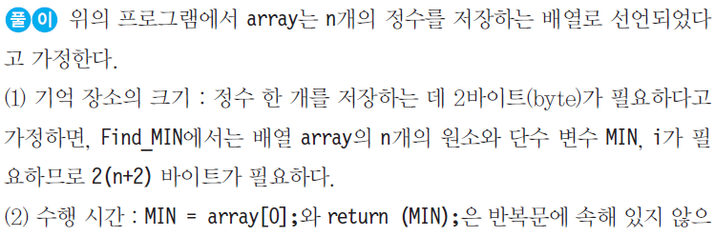

12.3 알고리즘 분석
Discrete Mathematics
Chapter 12. 알고리즘을 통한 문제 해결

Slide 19
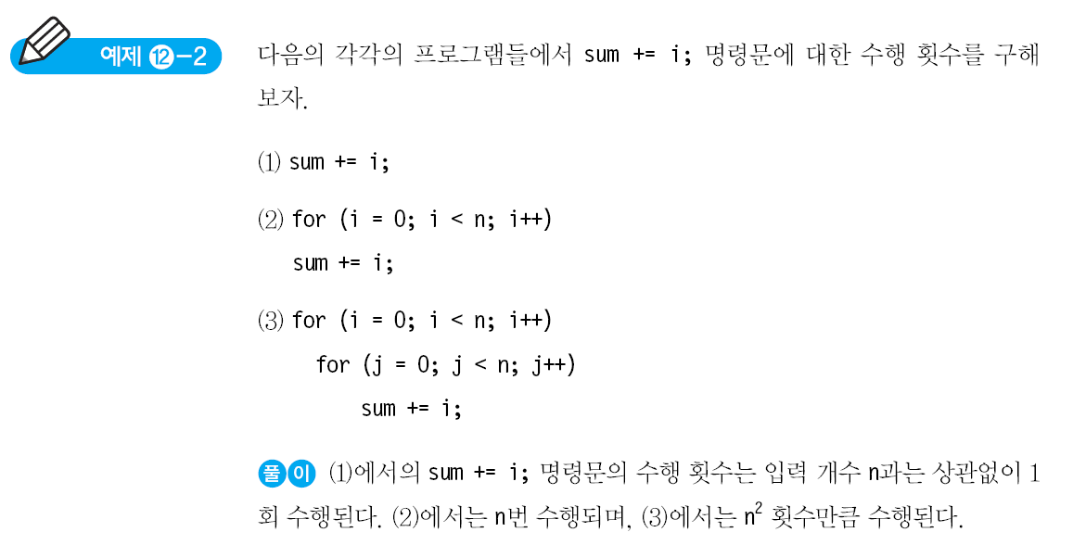
12.3 알고리즘 분석
Discrete Mathematics
Chapter 12. 알고리즘을 통한 문제 해결

Slide 20
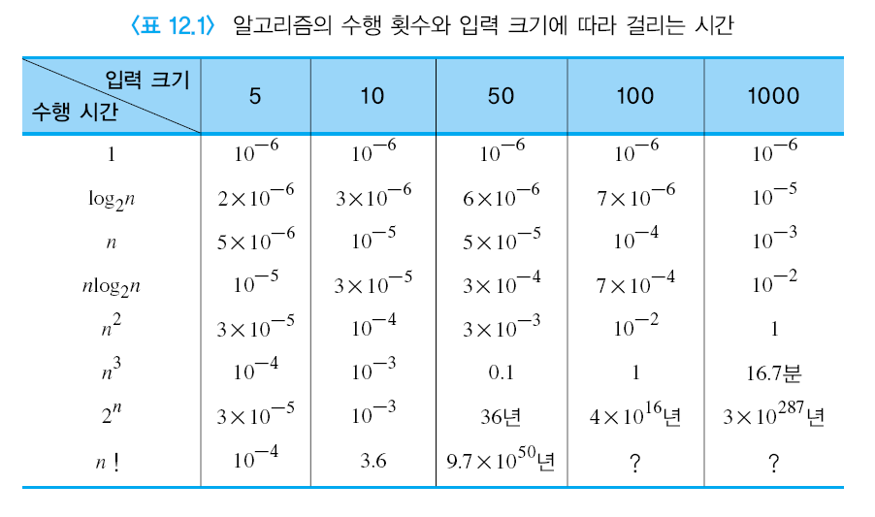
12.3 알고리즘 분석
알고리즘을 분석하는 데 있어서 가장 중요한 것은 주어진 문제를 해결할 수 있는 알고리즘 중 각 알고리즘의 수행 시간을 계산하여 가장 적은 수행 시간이 걸리는 알고리즘을 찾는 것임
Discrete Mathematics
Chapter 12. 알고리즘을 통한 문제 해결

Slide 21
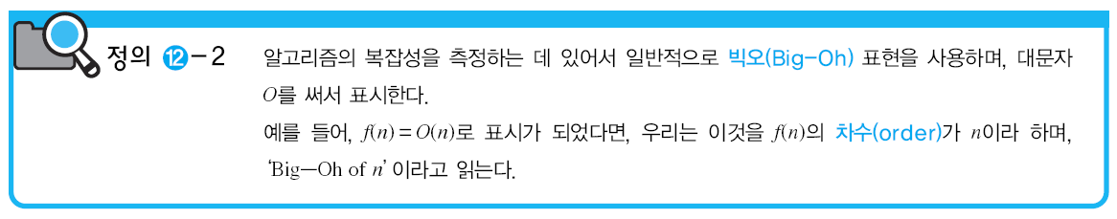
12.4 알고리즘의 복잡성
알고리즘이 수행되는 데 필요한 시간과 공간을 측정하는 작업
빅오 (Big-O) 표현
알고리즘의 복잡성을 표시
차수: f(n) = O(n) → “big-oh of n”
Discrete Mathematics
Chapter 12. 알고리즘을 통한 문제 해결

Slide 22

차수(Order)?
알고리즘이 얼마나 복잡한지를 정량적으로 다루기 위한 개념
알고리즘 A의 시간 복잡도가 0.1n²이고, 알고리즘 B의 시간 복잡도가 1000n이라 하자. 그렇다면, 어떤 알고리즘이 더 좋은가?
항시 어떤 알고리즘이 좋다고 이야기할 수는 없다.
예를 들어, n이 100 이하라면 알고리즘 A가 시간이 적게 걸리고, n이 10000 이상이라면 알고리즘 B가 시간이 적게 걸린다.
그래도…, 어떤 알고리즘이 효율적인지 척도가 있어야 하지 않나?
➔ 일반적으로, 입력 크기 n이 매우 크다(커진다)고 가정하고 비교한다.

Slide 23
12.4 알고리즘의 복잡성
O(1)이라 함은 문제를 해결하는 데 걸리는 수행 시간이 입력 자료의 수 n의 크기에 관계없이 상수임을 나타냄
오른쪽으로 갈수록 n이 커짐에 따라 수행 시간이 급격히 증가함
어떤 문제를 해결할 수 있는 알고리즘 중에서 하나의 알고리즘은 O(log₂n)이고 다른 알고리즘은 O(n)의 복잡성을 가짐
O(log₂n) 알고리즘의 수행 시간이 더 적게 필요하므로 보다 효율적인 알고리즘이 됨
Discrete Mathematics
Chapter 12. 알고리즘을 통한 문제 해결

Slide 24
대표적인 복잡도 카테고리
Θ(lg n): 로그(logarithmic)
Θ(n): 1차(linear)
Θ(n lg n)
Θ(n²): 2차(quadratic)
Θ(n³): 3차(cubic)
Θ(2^{n}): 지수(exponential)
Θ(n!): factorial

Slide 25
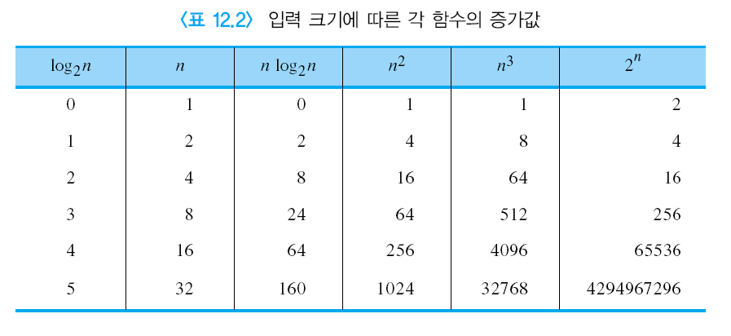
12.4 알고리즘의 복잡성
Discrete Mathematics
Chapter 12. 알고리즘을 통한 문제 해결

Slide 26
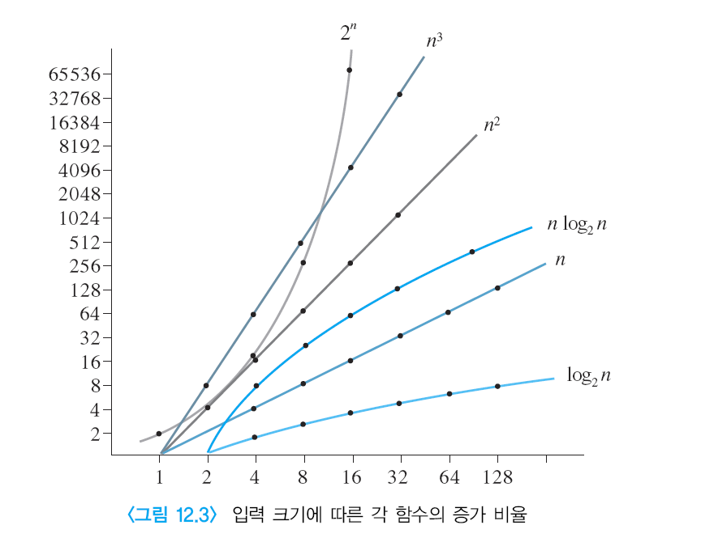
12.4 알고리즘의 복잡성
Discrete Mathematics
Chapter 12. 알고리즘을 통한 문제 해결

Slide 27
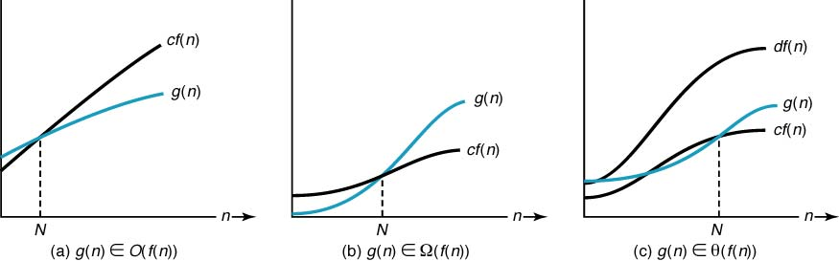
차수의 정밀한 소개
O(f(n)), Ω(f(n)), Θ(f(n))?
그래프보고, 단번에 이해하기…
상한값 표시
하한값 표시
중간값 표시

Slide 28
Big O 표기법 (1/2)
상한값 표시
정의: 점근적 상한(Asymptotic Upper Bound)
주어진 복잡도 함수 f(n)에 대해서 g(n)∈Ο(f(n)) 이면 다음을 만족한다.
n ≥ N인 모든 정수 n에 대해서 g(n) ≤ c × f(n)이 성립하는 실수 c > 0와 음이 아닌 정수 N이 존재한다.
g(n) ∈ Ο(f(n)) 읽는 방법: g(n)은 f(n)의 Big Ο이다.

Slide 29
Big O 표기법 (2/2)
어떤 함수 g(n)이Ο(n²)에 속한다는 말은
함수 g(n)는 궁극에 가서는 (즉, 어떤 임의의 N값보다 큰 값에 대해서는) 어떤 2차 함수 cn² 보다는 작은 값을 가지게 된다는 것을 뜻한다. (그래프 상에서는 아래에 위치한다는 의미이다.)
다시 말해서, 그 함수 g(n)은 어떤 2차 함수 cn² 보다는 궁극적으로 좋다고 (기울기가 낮다고) 말할 수 있다.
어떤 알고리즘의 시간복잡도가 Ο(f(n))이라면
입력의 크기 n에 대해서 이 알고리즘의 수행시간은 아무리 늦어도 f(n)은 된다. (궁극적으로, f(n)이 상한이다.)

Slide 30
Big O 표기법 예제
n²+10n ∈ Ο(n²) ?
(1) n ≥ 10인 모든 정수 n에 대해서 n²+10n ≤ 2n² 이 성립한다. 그러므로, c = 2와 N = 10을 선택하면, “Big Ο ”의 정의에 의해서 n²+10n ∈ Ο(n²)이라고 결론지을 수 있다.
(2) n ≥ 1인 모든 정수 n에 대해서 n²+10n ≤ n²+10n² = 11n² 이 성립한다. 그러므로, c = 11와 N = 1을 선택하면, “Big Ο ”의 정의에 의해서 n²+10n ∈ Ο(n²)이라고 결론지을 수 있다.
➔ Big O를 보이는데 단지 한 가지 해답이 있는 것이 아니다. 적당히 큰 N과 c를 선택하여 보이면 된다.

Slide 31
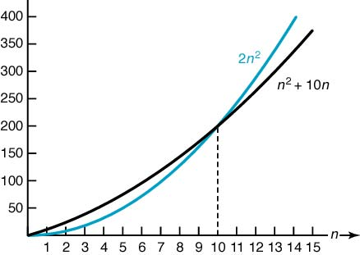
2n²과 n² + 10n의 비교

Slide 32
Big O 표기법 다른 예제(1/2)
5n² ∈ Ο(n²) ? c=5와 N=0을 선택하면, n ≥ 0인 모든 정수 n에 대해서 5n² ≤ 5n²이 성립한다.
? n ≥ 0인 모든 정수 n에 대해서 이 성립한다. 그러므로, c=1/2와 N=0을 선택하면, T(n) ∈Ο(n²)이라고 결론지을 수 있다.
n² ∈ Ο(n²+10n) ? n ≥ 0인 모든 정수 n에 대해서, n² ≤ 1× (n²+10n)이 성립한다. 그러므로, c=1와 N=0을 선택하면, n² ∈ Ο(n²+10n)이라고 결론지을 수 있다.

Slide 33
Big O 표기법 다른 예제(2/2)
n ∈ Ο(n²) ? n ≥ 1인 모든 정수 n에 대해서, n ≤ 1×n² 이 성립한다. 그러므로, c=1와 N=1을 선택하면, n ∈Ο(n²)이라 결론지을 수 있다.
n³ ∈ Ο(n²) ? n ≥ N인 모든 n에 대해서 n³ ≤ c×n² 이 성립하는 c와 N값은 존재하지 않는다. 즉, 양변을 n²으로 나누면, n ≤ c 가 되는데 c를 아무리 크게 잡더라도 그 보다 더 큰 n이 존재한다.

Slide 34
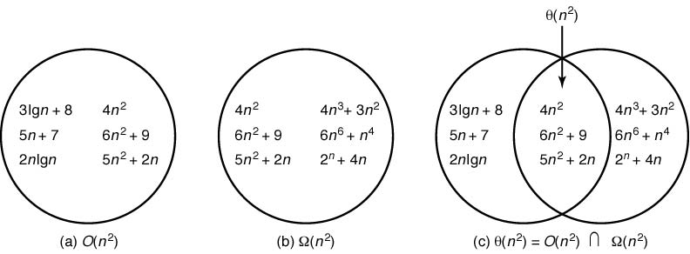
O(n²)에 속하는 함수들

Slide 35
Ω 표기법 (1/2) Big-Omega
하한값 표시
정의: 점근적 하한(Asymptotic Lower Bound)
주어진 복잡도 함수 f(n)에 대해서 g(n) ∈ Ω(f(n))이면 다음을 만족한다.
n ≥ N인 모든 정수 n에 대해서 g(n) ≥ c × f(n)이 성립하는 실수 c > 0와 음이 아닌 정수 N이 존재한다.
g(n) ∈ Ω(f(n)) 읽는 방법: g(n)은 f(n)의 오메가(omega)이다.

Slide 36
Ω 표기법 (2/2)
어떤 함수 g(n)이 Ω(n²)에 속한다는 말은
그 함수는 궁극에 가서는 (즉, 어떤 임의의 N 값보다 큰 값에 대해서는) 어떤 2차 함수 cn² 의 값보다는 큰 값을 가지게 된다는 것을 뜻한다. (그래프 상에서는 윗 부분에 위치한다.)
다시 말해서, 그 함수 g(n)은 어떤 2차 함수 cn² 보다는 궁극적으로 나쁘다고 (기울기가 높다고)말할 수 있다.
어떤 알고리즘의 시간복잡도가 Ω(f(n))이라면,
입력의 크기 n에 대해서 이 알고리즘의 수행시간은 아무리 빨라도 f(n)밖에 되지 않는다. (궁극적으로, f(n)이 하한이다.)

Slide 37
Ω 표기법 예제(1/3)
n² +10n ∈ Ω(n²) ? n ≥ 0인 모든 정수 n에 대해서 n²+10n ≥ n² 이 성립한다. 그러므로, c = 1와 N = 0을 선택하면, n² +10n ∈ Ω(n²)이라 결론지을 수 있다.
5n² ∈ Ω(n²) ? n ≥ 0인 모든 정수 n에 대해서, 5n² ≥ 1×n² 이 성립한다. 그러므로, c=1와 N=0을 선택하면, 5n² ∈ Ω(n²)이라 할 수 있다.

Slide 38
Ω 표기법 예제(2/3)
? n ≥ 2인 모든 n에 대해서 이 성립한다. 그러므로, n ≥ 2인 모든 n에 대해서 이 성립한다. 따라서 과 N = 2를 선택하면, 이라 할 수 있다.
? n ≥ 1인 모든 정수 n에 대해서, 이 성립한다. 그러므로, c = 1와 N = 1을 선택하면, 이라 할 수 있다.

Slide 39
Ω 표기법 예제(3/3)
n ∈ Ω(n²) ? 모순유도에 의한 증명(Proof by contradiction): 이라 가정하자. 그러면 n ≥ N인 모든 정수 n에 대해서, 이 성립하는 실수 c > 0, 그리고 음이 아닌 정수 N이 존재한다. 위의 부등식의 양변을 cn으로 나누면 가 된다. 그러나 이 부등식은 절대로 성립할 수 없다. 따라서 위의 가정은 모순이다.

Slide 40
Ω(n²)에 속하는 함수들

Slide 41
Θ 표기법 (1/2) Big-Theta
정의: (Asymptotic Tight Bound)
복잡도 함수 f(n)에 대해서 Θ(f(n)) = O(f(n)) ∩ Ω(f(n))의 관계가 성립한다.
다시 말하면, Θ(f(n))은 다음을 만족하는 복잡도 함수 g(n)의 집합이다.
즉, n ≥ N 인 모든 정수 n에 대해서 c × f(n) ≤ g(n) ≤ d × f(n)이 성립하는 실수 c > 0와 d > 0, 그리고 음이 아닌 정수 N이 존재한다.
참고: g(n) ∈ Θ(f(n))은 “g(n)은 f(n)의 차수(order)”라고 한다.
예: 은 O(n²)이면서 Ω(n²)이다. 따라서 이다.

Slide 42
Θ 표기법 (2/2)

Slide 43
Θ(n²)에 속하는 함수들

Slide 44
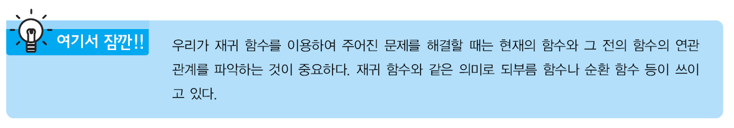
12.5 재귀 함수의 복잡성
재귀 함수(Recursive function)
주어진 문제를 해결하는 데 있어서 f(n)이 필요한 함수라고 했을 때, f(n)의 식에 f(n-1), f(n-2), …, f(1) 함수 중 한 개 이상의 내용이 포함되는 함수임
재귀 함수에서 현재의 함수 값은 항상 그 전에 있던 함수에 의해 영향을 받음
Discrete Mathematics
Chapter 12. 알고리즘을 통한 문제 해결

Slide 45
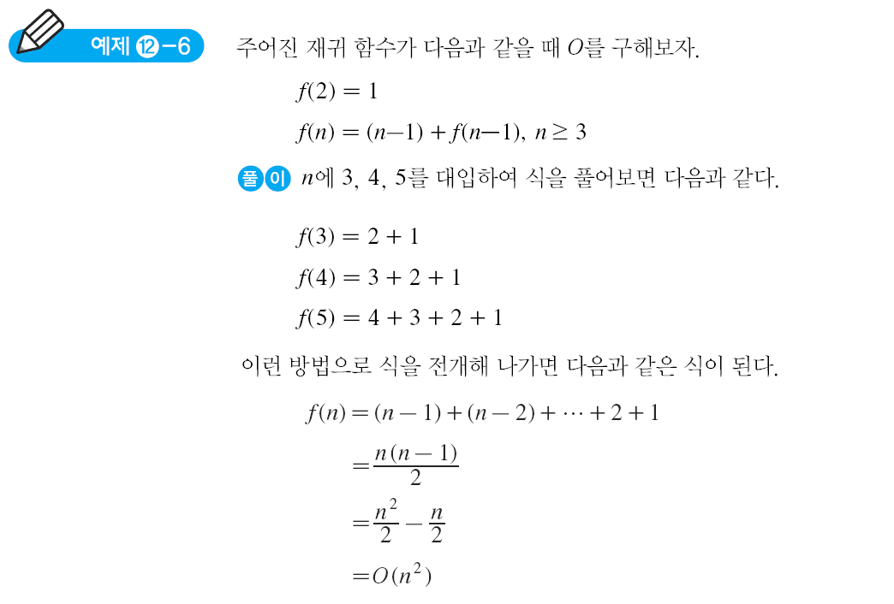
12.5 재귀 함수의 복잡성
Discrete Mathematics
Chapter 12. 알고리즘을 통한 문제 해결

Slide 46
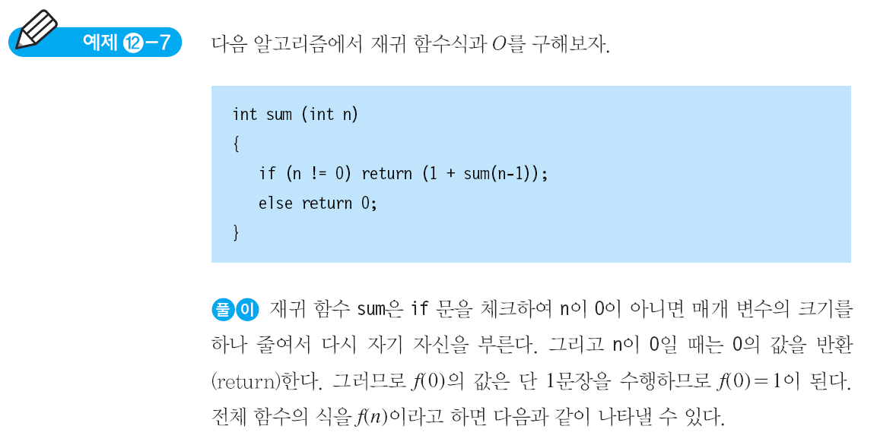
12.5 재귀 함수의 복잡성
Discrete Mathematics
Chapter 12. 알고리즘을 통한 문제 해결

Slide 47
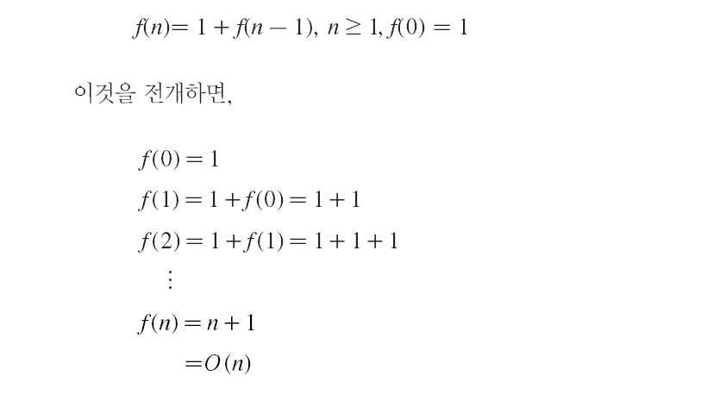
12.5 재귀 함수의 복잡성
Discrete Mathematics
Chapter 12. 알고리즘을 통한 문제 해결

Slide 48
12.6 탐색 알고리즘
탐색(search)
주어진 파일 또는 원소들 중에서 어떤 특정한 원소를 찾는 것임
탐색 2가지 방법
순차 탐색(sequential search) : 원소들이 정렬되어 있지 않을 경우에 원소들을 처음부터 비교하여 찾는 것임
이진 탐색(binary search) : 원소들이 정렬되어 있을 경우에 찾는 방법으로서 순차 탐색보다 빠름
(1) O(n) 알고리즘
순차 탐색은 배열에 있는 특정한 원소를 찾기 위하여 배열의 처음 원소부터 차례로 모든 원소들을 비교하여 탐색함
이 방법은 효율적이지는 않지만 효과적임
모든 원소들을 조사하는 탐색을 선형 탐색(linear search)이라고 함
Discrete Mathematics
Chapter 12. 알고리즘을 통한 문제 해결

Slide 49
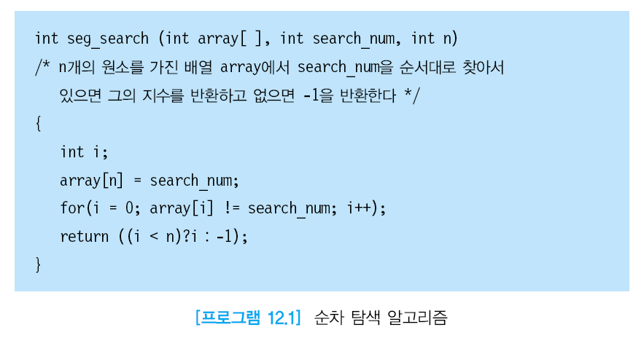
12.6 탐색 알고리즘
프로그램에서 for 문을 제외하면 다른 문장은 한 번만 수행함
for 문에서의 비교 횟수를 조사함으로써 전체 수행 횟수를 알 수 있음
Discrete Mathematics
Chapter 12. 알고리즘을 통한 문제 해결

Slide 50
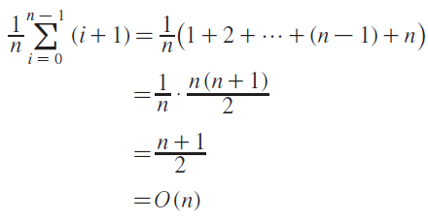
12.6 탐색 알고리즘
먼저 찾으려는 원소가 배열에 없다고 생각하면, i는 0부터 n까지 증가하며 비교하므로 n+1번의 비교함
만약 찾으려는 원소 search_num이 배열에 존재한다면, array[0] = search_num일 때는 한 번의 비교가 필요함
array[n-1] = search_num일 때는 n번의 비교가 필요함
일반적으로 array[i] = search_num일 때 필요한 비교 횟수는 i+1임
평균 비교 횟수
Discrete Mathematics
Chapter 12. 알고리즘을 통한 문제 해결

Slide 51
12.6 탐색 알고리즘
(2) O(log₂n) 알고리즘
전화번호부에서 사람의 이름을 찾을 때, 먼저 이름이 있을 곳을 추측하여 찾는데, 그곳이 찾는 사람의 이름보다 앞쪽의 이름이면 뒤쪽을 다시 찾고, 뒤쪽의 이름이면 앞쪽을 다시 찾음
이런 식으로 이름을 찾을 때까지 반복함
이와 같이 원소들이 순서대로 정렬되어 있을 때는 처음부터 찾을 필요가 없이 중간의 원소와 비교하여 그보다 작을 때에는 그 원소의 왼쪽 원소들 중에서, 클 때는 오른쪽 원소 중에서 다시 같은 형식으로 찾으면 훨씬 시간을 절약하여 찾을 수 있음
이진 탐색(binary search)
배열 가운데의 원소 값과 찾으려는 값을 비교하여, 비교된 결과에 따라 왼쪽 원소의 배열 또는 오른쪽 원소의 배열 중에서 다시 찾기를 계속함
Discrete Mathematics
Chapter 12. 알고리즘을 통한 문제 해결

Slide 52
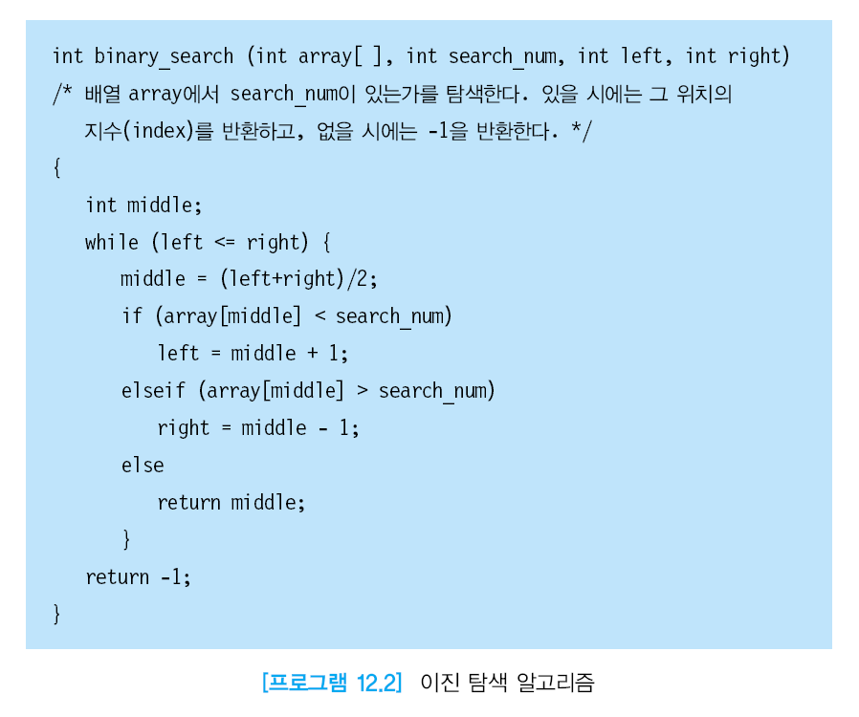
12.6 탐색 알고리즘
Discrete Mathematics
Chapter 12. 알고리즘을 통한 문제 해결

Slide 53
12.6 탐색 알고리즘
분할 정복 알고리즘(divide and conquer algorithms)
전체 집합을 찾으려는 원소와 비교하여 부분 집합으로 나누어 찾는 알고리즘임
이 알고리즘은 다시 나누어진 부분 집합에서 같은 방법으로 적용함
알고리즘이 효율적인 이유는 큰 문제를 작은 문제로 나누어서 해결할 수 있음
Discrete Mathematics
Chapter 12. 알고리즘을 통한 문제 해결

Slide 54
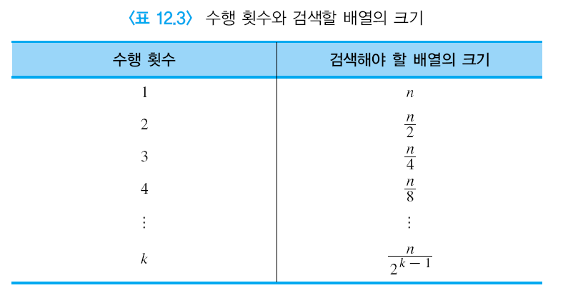
12.6 탐색 알고리즘
이진 탐색 알고리즘의 수행 시간을 살펴보면 while 반복문이 1회 수행될 때마다 탐색해야 될 배열의 크기가 계속 반으로 줄어 듬
Discrete Mathematics
Chapter 12. 알고리즘을 통한 문제 해결

Slide 55
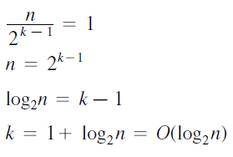
12.6 탐색 알고리즘
탐색해야 할 배열의 크기가 1일 때 알고리즘이 수행을 끝내므로 알고리즘의 수행 시간임
(수행횟수)
(배열의 크기)
이진 탐색 알고리즘의 수행 시간은 O(log₂n)
Discrete Mathematics
Chapter 12. 알고리즘을 통한 문제 해결

Slide 56
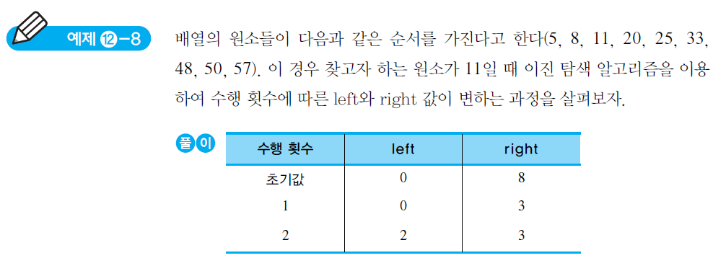
12.6 탐색 알고리즘
이진 탐색 알고리즘을 이용하여 원소를 찾는 과정은 이진 탐색 트리(binary search tree)를 이용하면 간단히 표현함
이진 탐색 트리는 처음 배열의 중간 원소를 루트(root)로 놓임
각 서브 트리의 루트는 둘로 나누어진 부분 집합들의 중간 원소들로 이루어짐
Discrete Mathematics
Chapter 12. 알고리즘을 통한 문제 해결

Slide 57
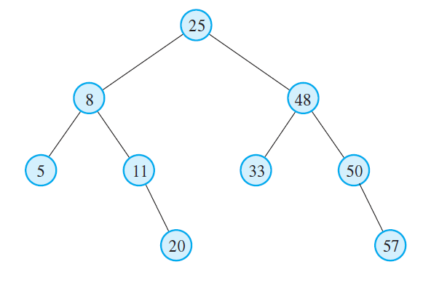
12.6 탐색 알고리즘
이진 탐색 트리
이진 탐색 트리의 루트로부터 트리의 노드로 가는 경로는 이진 탐색 알고리즘의 비교 횟수와 동일하므로 최악의 경우 트리의 깊이(depth)에 해당되는 비교 횟수인 log₂n이 됨
O(log₂n)인 이진 탐색은 O(n)인 순차 탐색보다 빠르고 효율적임
Discrete Mathematics
Chapter 12. 알고리즘을 통한 문제 해결

Slide 58
12.7 정렬 알고리즘
정렬(sort)
임의로 나열되어 있는 데이터들을 주어진 항목에 따라 크기 순서대로 작은 순서부터(오름차순, ascending order) 또는 큰 순서부터(내림차순, descending order) 늘어놓는 것임
정렬되어 있는 데이터들은 다음과 같은 작업을 수행할 때 응용
(1) 데이터를 탐색할 때
(2) 리스트(list)에 있는 다른 항목들을 비교할 때
(1) O(n²) 알고리즘
O(n²) 알고리즘으로는 널리 알려진 버블 정렬(bubble sort)과 삽입 정렬(insertion sort) 두 가지가 있음
Discrete Mathematics
Chapter 12. 알고리즘을 통한 문제 해결

Slide 59
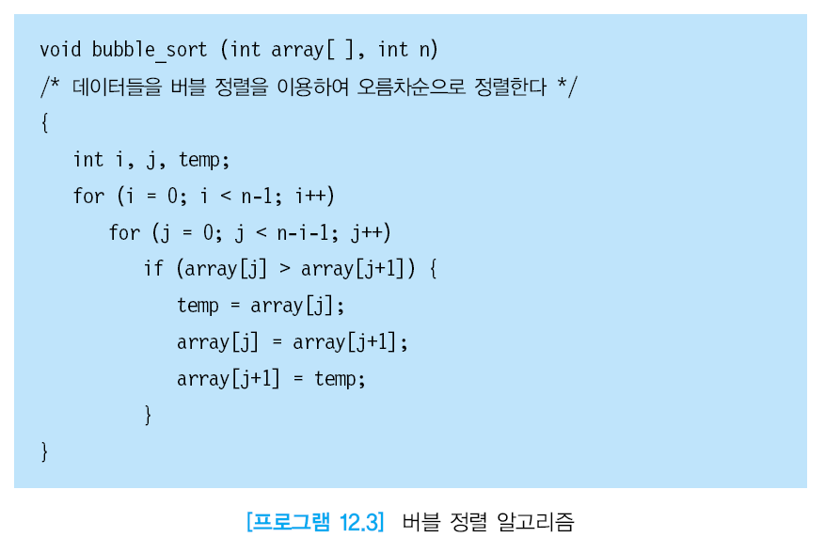
12.7 정렬 알고리즘
Discrete Mathematics
Chapter 12. 알고리즘을 통한 문제 해결

Slide 60

12.7 정렬 알고리즘
버블 정렬은 이웃한 두 개의 원소를 비교하여 순서가 서로 다르면 원소의 자리를 서로 바꾸고, 그렇지 않으면 그 위치에 그대로 놓음
위의 알고리즘에서 i가 한 번 수행될 때마다 제일 오른쪽 끝에서부터 원소 중 큰 순서대로 정렬이 됨
앞의 알고리즘에 대한 수행 시간을 알아보면, i = 0일 때 j에 대한 반복문은 n-1번 수행되며, i = 1일 때 n-2번 수행됨
알고리즘의 전체 수행시간
Discrete Mathematics
Chapter 12. 알고리즘을 통한 문제 해결

Slide 61
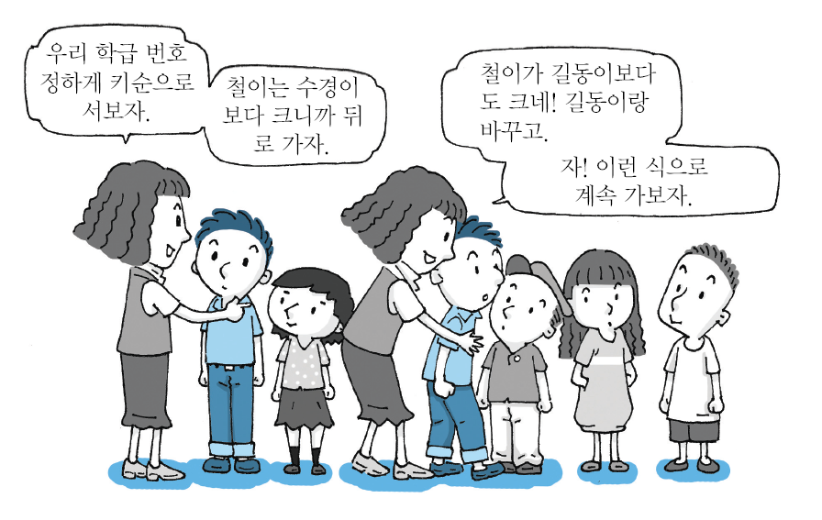
12.7 정렬 알고리즘
Discrete Mathematics
Chapter 12. 알고리즘을 통한 문제 해결

Slide 62
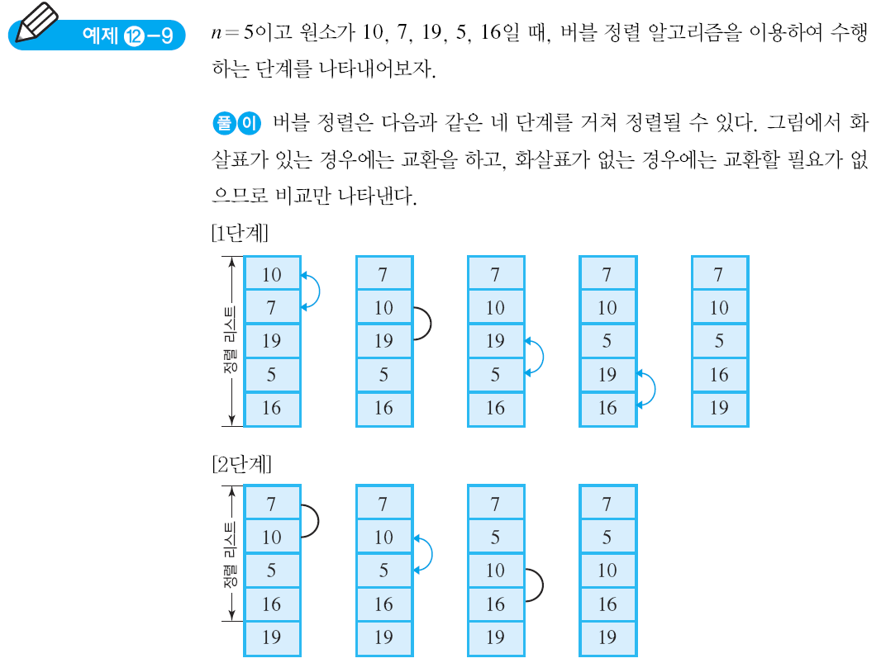
12.7 정렬 알고리즘
Discrete Mathematics
Chapter 12. 알고리즘을 통한 문제 해결

Slide 63
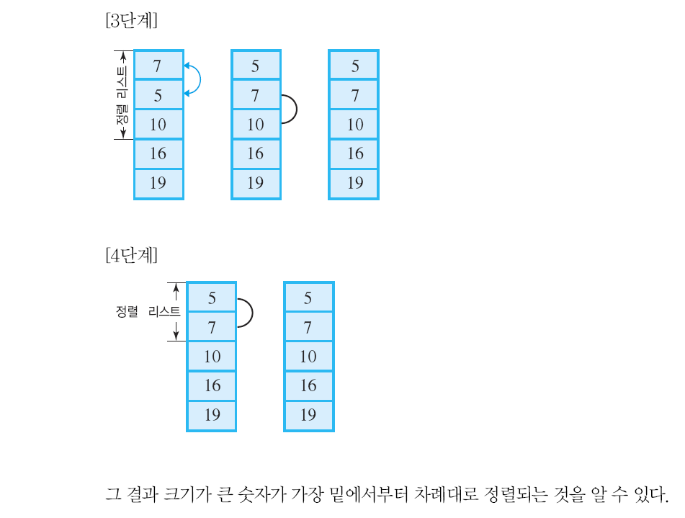
12.7 정렬 알고리즘
Discrete Mathematics
Chapter 12. 알고리즘을 통한 문제 해결

Slide 64
12.7 정렬 알고리즘
(2) O(nlog₂n) 알고리즘
O(nlog₂n) 알고리즘에는 퀵 정렬, 병합 정렬, 힙 정렬 등 여러 가지 알고리즘이 있음
퀵 정렬(quick sort), 병합 정렬(merge sort), 힙 정렬(heap sort)
Discrete Mathematics
Chapter 12. 알고리즘을 통한 문제 해결

Slide 65
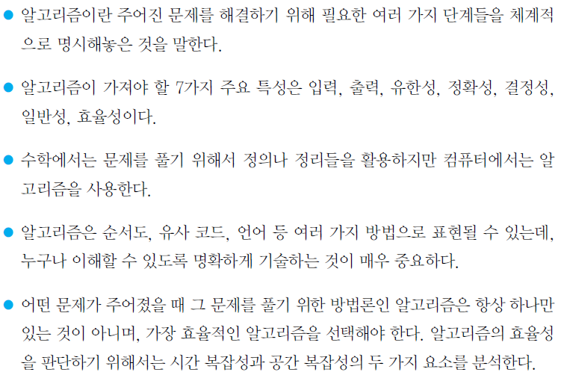
요약
Discrete Mathematics
Chapter 12. 알고리즘을 통한 문제 해결

Slide 66
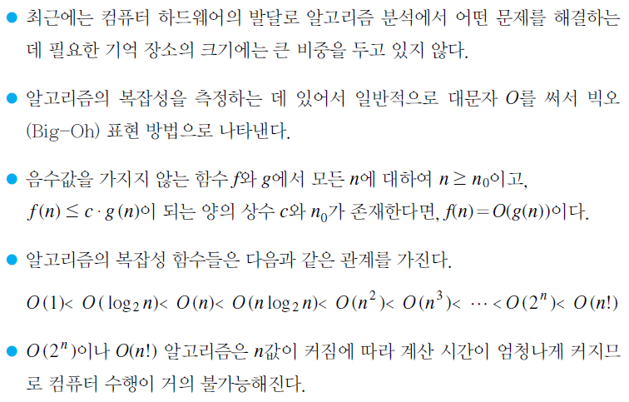
요약
Discrete Mathematics
Chapter 12. 알고리즘을 통한 문제 해결

Slide 67
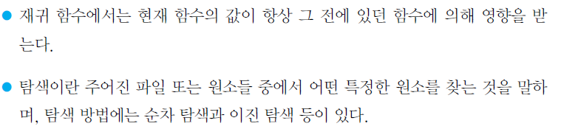
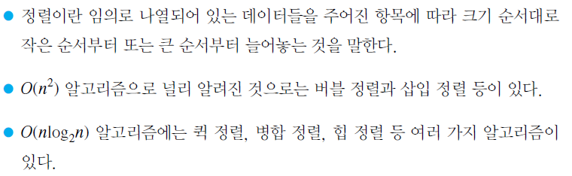
요약
Discrete Mathematics
Chapter 12. 알고리즘을 통한 문제 해결

Slide 68
응용
알고리즘의 생활 속의 응용
지하철 노선의 최단 경로를 찾는 법
전자레인지 등 전자 제품의 사용 설명서
단계적 음식 조리법
덧셈이나 곱셈 등의 수학적 계산
수많은 일상생활에서 만나는 문제들의 효과적인 해결 방안 등
Discrete Mathematics
Chapter 12. 알고리즘을 통한 문제 해결

